Slide 1
LA RADICIÓN SOLAR Y SUS EFECTOS EN EL PERSONAL DE LA ESCUELA SUPERIOR NAVAL “CMDTE RAFAEL MORAN VALVERDE”
ELABORADO POR:
GM 4/B ALVARO GABRIEL MORAN NARVAEZ

Slide 2
AGENDA
PROBLEMA
JUSTIFICACIÓN
OBJETIVO GENERAL
OBJETIVOS ESPECÍFICOS
FUNDAMENTACIÓN TEÓRICA
FUNDAMENTACIÓN METODOLÓGICA
RESULTADOS DE LA INVESTIGACIÓN
CONCLUSIONES
PROPUESTA
RECOMENDACIONES

Slide 3
PROBLEMA
Altas temperaturas en la zona por los rayos solares
Exposición prolongada en horas de mayor intensidad
Actividades al aire libre
Notes:
Las Fuerzas Armadas del Ecuador tiene como misión el cuidar y proteger la soberanía del país y velar por la seguridad de la población existente dentro del territorio ecuatoriano, ya sea vía marítima, terrestre y aérea
El personal activo de las tres fuerzas, tienen la capacidad de adaptarse a situaciones y a climas como parte de su labor profesional
La armada del ecuador, cuenta con una escuela de preparación integral, la cual tiene como nombre Escuela Superior Naval CMDTE “Rafael Morán Valverde”, dentro de esta gran institución formativa, se educan y se moldean a los futuros oficiales de marina eficaces y con una gran preparación naval, dentro de las actividades que se desarrollan como parte de su formación integral son expuestos a los rayos solares.

Slide 4
JUSTIFICACIÓN
En los últimos años los rayos solares han ido aumentados de manera considerable y en gran magnitud
Da paso a consecuencias graves a corto y largo plazo
Desarrollar estrategias de prevención y cuidado
Notes:
es por aquella razón que se debe tener en cuenta los efectos negativos de la misma, que se producen por la exposición del personal en horas de alta a radiación UV, sobre todo la población más activa de la Escuela Superior Naval (los guardiamarinas) , ya que por motivos de formación académica e integral, propio de la ocupación naval, deben exponerse a la radiación de forma directa o indirecta; cabe mencionar que algunas personas son más afectadas que otras.
Por lo que es necesario desarrolar estrategias de prevención y cuidado al personal de la Escuela Superior Naval, para de esta manera saber cómo actuar, y poder establecer estrategias que ayuden a salvaguardar la integridad física de los guardiamarinas.

Slide 5
OBJETIVO GENERAL
Analizar los efectos causados por la radiación solar en el personal de guardiamarinas de la Escuela Superior Naval, mediante el análisis de datos estadísticos de índice UV estableciendo normas preventivas que permitan reducir el daño a la salud.

Slide 6
OBJETIVOS ESPECÍFICOS
Proponer normativas de prevención contra la exposición a la radiación solar por medio de regulaciones establecidas internacionalmente para ser aplicados dentro del proceso de formación de la brigada de guardiamarinas.
Detallar el índice de radiación solar en horarios determinados mediante una estación meteorológica especificando el índice UV al que se exponen los guardiamarinas al realizar las actividades del ritmo de batalla.
Determinar los efectos nocivos generados por la radiación solar y sus niveles de protección según la Organización Mundial de la Salud.

Slide 7
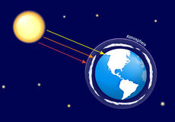
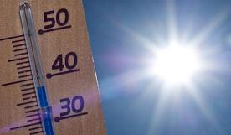
FUNDAMENTACIÓN TEÓRICA
Radiación Solar: Es la transmisión de energía por medio de ondas electromagnéticas que se producen de forma directa desde la fuente, el sol y se dispersa hacia la tierra.
Temperatura: Grado de calentamiento en el aire debido a la radiación solar.
Índice UV: Es un método para predecir la intensidad con la que la radiación solar alcanza la superficie terrestre.

Slide 8
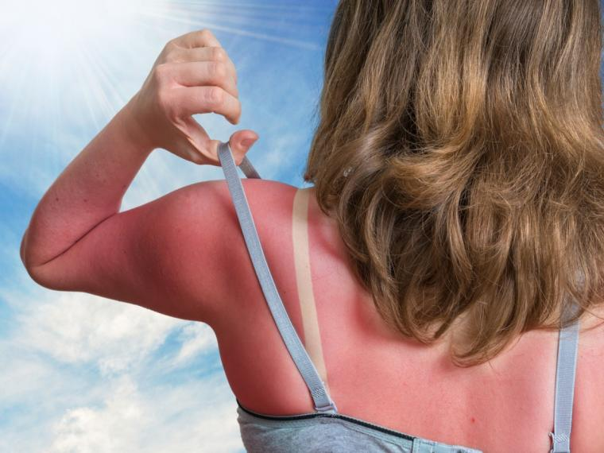
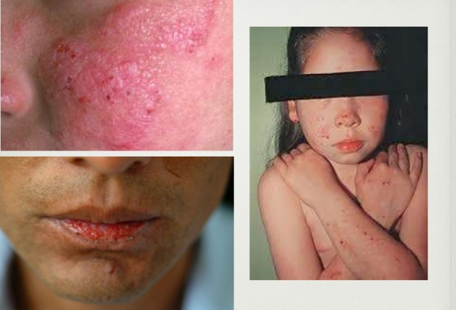
FUNDAMENTACIÓN TEÓRICA
QUEMADURAS SOLARES:
Enrojecimiento de la piel
Dolor, sensibilidad y picazón
Piel caliente al tacto
Descamación superficial
Erupción cutánea
Manchas blancas en la piel
INSOLACIÓN
QUEMADURAS SOLARES
INSOLACION:
Mareo
Alteración en la sudoración
Nauseas y vómitos
Debilidad
Respiración acelerada
Dolor de cabeza
Frecuencia cardiaca acelerada
Boca y lengua secas
Irritabilidad
DERMATITIS SOLAR
Formación de pequeñas ampollas epidérmicas
Pigmentación de la piel
Fiebre
Formación de costras
DERMATITIS SOLAR
Notes:
INSOLACION:
Mareo
Alteración en la sudoración
Nauseas y vómitos
Debilidad
Respiración acelerada
Dolor de cabeza
Frecuencia cardiaca acelerada
Boca y lengua secas
Irritabilidad
QUEMADURAS SOLARES
Enrojecimiento de la piel
Dolor, sensibilidad y picazón
Piel caliente al tacto
Descamación superficial
Erupción cutánea
Manchas blancas en la piel
DERMATITIS SOLAR
Formación de pequeñas ampollas epidérmicas
Pigmentación de la piel
Fiebre
Formación de costras
Manchas rojas en zonas del pecho, cuello y rostro

Slide 9
FUNDAMENTACIÓN TEÓRICA
Fuente: Tomado del libro Índice UV Solar Mundial de la OMS (Organización Mundial de la Salud)

Slide 10
MARCO LEGAL
OMS
Recomendaciones establecidas por la OMS para la fotoprotección de la radiación solar son:
Disminuir la exposición al sol durante las horas centrales del día.
Usar ropas protectoras.
Emplear protector solar de amplia gama (FPS)15+, en exuberancia y en cuanto sea necesario.
Protegerse bajo una sombra.
Código de banderas para actividades físicas
Ministerio del trabajo
Este código de banderas es una recomendación técnica en salud ocupacional, tomada de una investigación realizada por el hospital naval de Okinawa en Estados Unidos, la cual estable mediante el color de banderas la temperatura ambiental, el tiempo de exposición permitido, así como la intensidad de actividades que se pueden o no realizar al aire libre
Las disposiciones del presente Reglamento se aplicarán a toda actividad laboral y en todo centro de trabajo, teniendo como objetivo la prevención, disminución o eliminación de los riesgos del trabajo y el mejoramiento del medio ambiente de trabajo

Slide 11
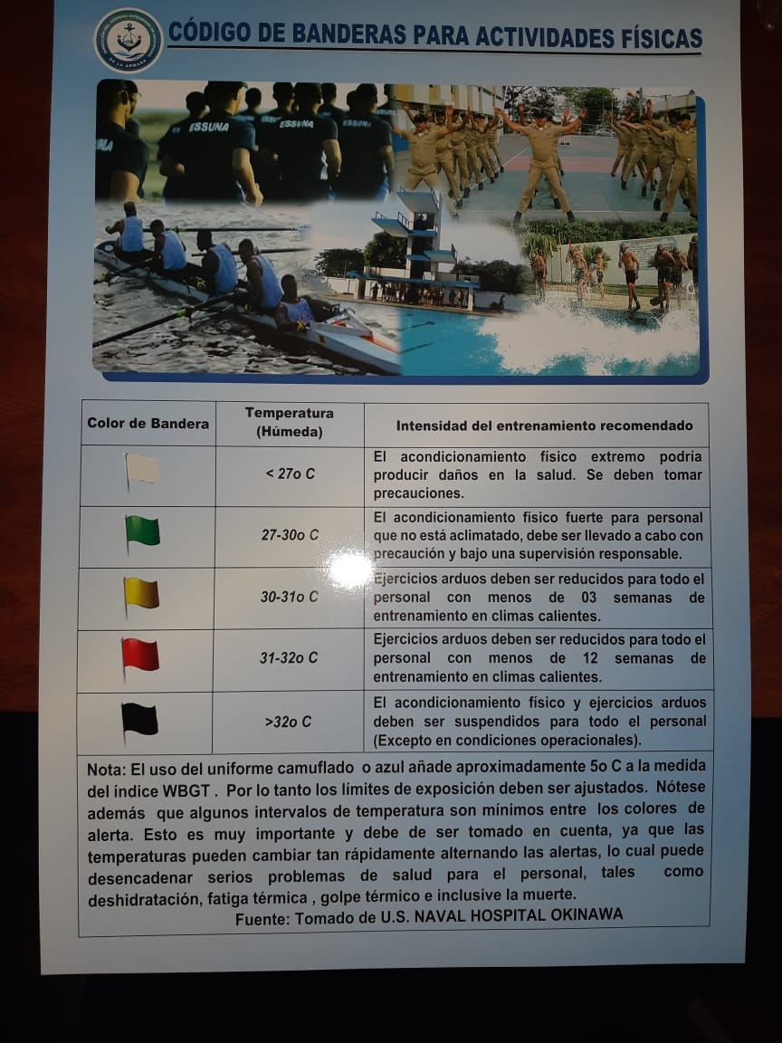
COLOR BANDERA | TEMPERATURA | INTENSIDAD DEL ENTRENAMIENTO
 | <27°C | Acondicionamiento físico externo, se deben tomar precauciones
 | 27-30°C | Acondicionamiento físico fuerte, para personal aclimatado
 | 30-31°C | Ejercicios arduos reducidos con menos de 3 semanas en climas caliente
 | 31-32°C | Ejercicios arduos reducidos con menos de 12 semanas
 | >32°C | Acondicionamiento y ejercicios suspendidos

Slide 12
FUNDAMENTACIÓN METODOLÓGICA
Tipo de Investigación
Mixto
Alcance de Investigación
Explicativo
Diseño de la investigación
Diseño de investigación no experimental.

Slide 13
FUNDAMENTACIÓN METODOLÓGICA
Población y muestra
Brigada de guardiamarinas 2020
Técnicas de recolección de datos
Entrevista
Encuestas
Ambient Weather WS-102-Wifi

Slide 14
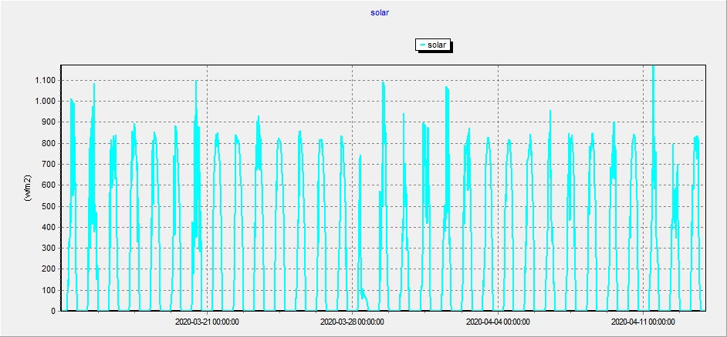
INICIO 14-marzo-2020 FIN 14-Abril-2020 – Radiación Solar
RESULTADOS DE LA INVESTIGACIÓN

Slide 15
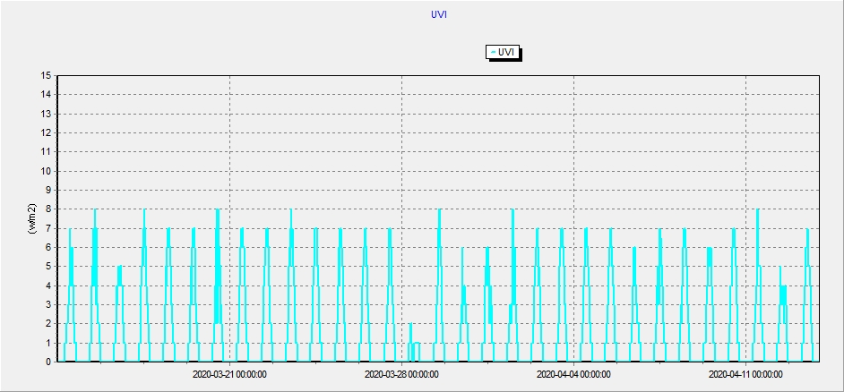
INICIO 14-marzo-2020 FIN 14-Abril-2020 – Índice UV
RESULTADOS DE LA INVESTIGACIÓN

Slide 16
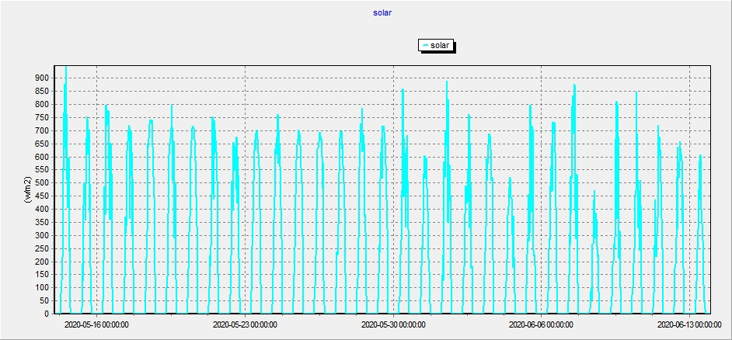
INICIO 14-Mayo-2020 FIN 14-Junio-2020 – Radiación Solar
RESULTADOS DE LA INVESTIGACIÓN

Slide 17
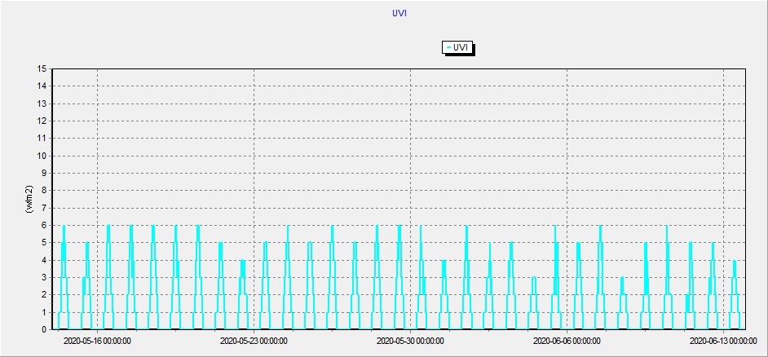
INICIO 14-Mayo-2020 FIN 14-Junio-2020 – Índice UV
RESULTADOS DE LA INVESTIGACIÓN

Slide 18
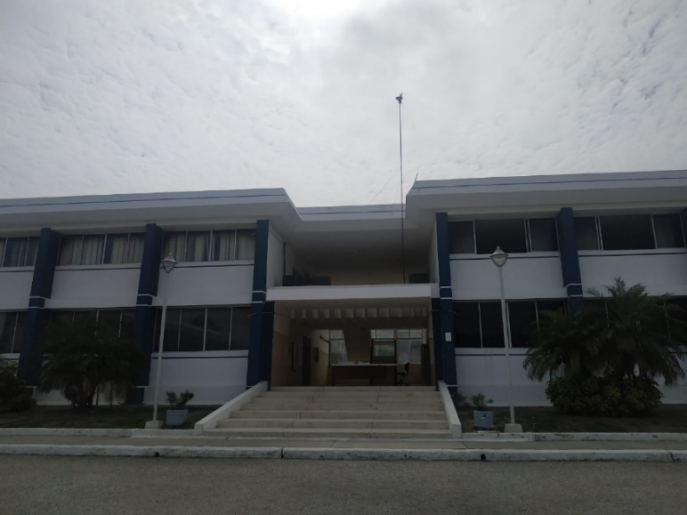
RESULTADOS DE LA INVESTIGACIÓN
Meses | Radiación Solar | Índice UV | Temperatura | Hora
14 Marzo- 14 Abril | 1000 y 1100 w/m² | 7-8 | 32 - 34°C | Las horas de alta radiación solar van de 10:00 a 16:00 donde el pico mas alto se encuentra de 12:00 a 15:00
14 Abril- 14 Mayo | 1000 y 1050 w/m² | 7-8 | 32- 34.5°C
14 Mayo- 14 Junio | 700 y 900 w/m² | 5-6 | 26- 28°C
14 Junio- 14 Julio | 750 y 850 w/m² | 4-5 | 26- 28°C
Estos resultados son del periodo comprendido del 14 de marzo al 14 de julio del 2020

Slide 19
RESULTADOS DE LA INVESTIGACIÓN
Notes:
INSOLACION:
Mareo
Alteración en la sudoración
Nauseas y vómitos
Debilidad
Respiración acelerada
Dolor de cabeza
Frecuencia cardiaca acelerada
Boca y lengua secas
Irritabilidad
QUEMADURAS SOLARES
Enrojecimiento de la piel
Dolor, sensibilidad y picazón
Piel caliente al tacto
Descamación superficial
Erupción cutánea
Manchas blancas en la piel
DERMATITIS SOLAR
Formación de pequeñas ampollas epidérmicas
Pigmentación de la piel
Fiebre
Formación de costras
Manchas rojas en zonas del pecho, cuello y rostro

Slide 20
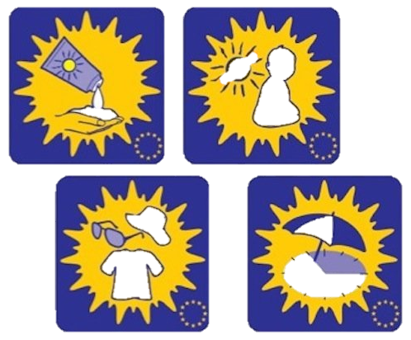
PROPUESTA
Proponer normativas de prevención contra la exposición a la radiación solar por medio de regulaciones establecidas internacionalmente para ser aplicados dentro del proceso de formación de la brigada de guardiamarina

Slide 21
PLAN DE ACCIÓN
ETAPA | DESCRIPCIÓN
Fase de Preparación | Es la capacitación a la brigada sobre la radiación solar, generar conocimiento sobre el tema.
Fase de Precaución | Proponer las alternativas en cuanto a los lugares para realizar las actividades de formación integral, así como los uniformes a utilizar en base a lo establecido por la OMS.
Señaléticas de Seguridad y Protección | Explicación de cada señalética y la ubicación de cada una.

Slide 22
ACTIVIDADES REGULARES | LUGAR | HORA Y DÍA | RECOMENDACIÓN
Formación para el rancho y relevo de guardia | Patio de honor | Lunes a Jueves 12:50 hasta 13:00 | Realizar esta formación en tribuna principal del patio de honor .
Instrucción militar | Patio de honor | Martes y Jueves 16:00 hasta 18:00 | Tomando en cuenta la hora, la formación se podría realizar en patio de honor pero es necesario que la brigada use protector solar factor igual o mayor a 30
Deporte | Coliseo cerrado Aire libre | Lunes, Miércoles y Viernes 16:00 hasta 18:00 | Los deportes realizados al aire libre como son atletismo, natación, triatlón, pentatlón, futbol y orientación militar, uso obligatorio de protección solar y con la teñida de deporte el uso obligatorio de buzo que proteja los brazos.
Formaciones extracurriculares | Patio de honor o cualquier lugar descubierto | Cualquier día de la semana entre las 12:00 hasta las 16:00 | En las épocas del año en donde el índice de radiación es mayor, se recomienda formar con azul dungaree, ya que al ser pantalón de tela gruesa protege las piernas y la camisa protege los brazos también usar con jockey azul para proteger cara, ojos y cuello.

Slide 23
SEÑALETICA DE SEGURIDAD Y PROTECCIÓN

Slide 24
SEÑALETICA DE SEGURIDAD Y PROTECCIÓN

Slide 25
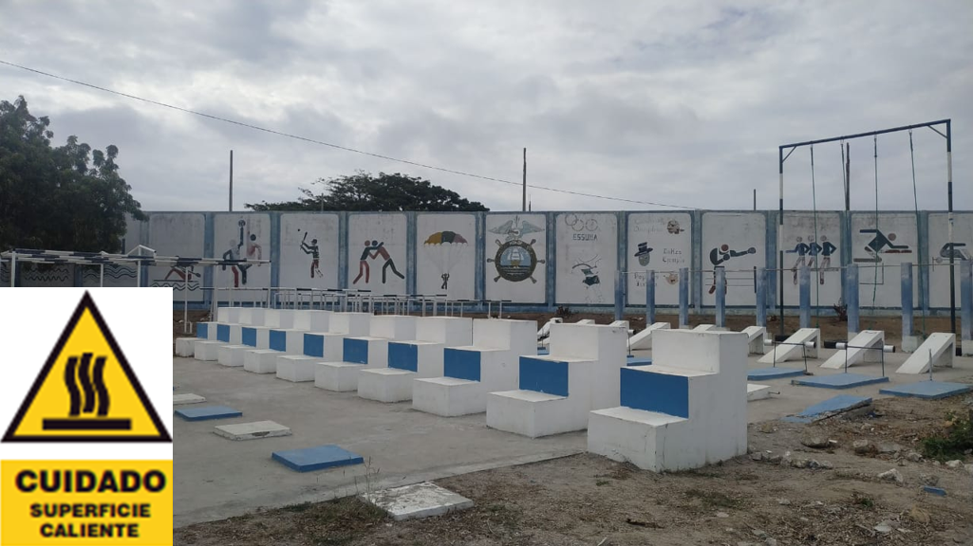
SEÑALETICA DE SEGURIDAD Y PROTECCIÓN

Slide 26
SEÑALETICA DE SEGURIDAD Y PROTECCIÓN

Slide 27
CONCLUSIONES
La Organización Mundial de la Salud y la DIRSEG mediante el código de banderas para la realización de actividad física, establecen parámetros de protección para disminuir los efectos nocivos provocados por la radiación solar de esta manera salvaguardar la salud de las personas.
Los datos obtenidos por la estación meteorológica en el periodo de marzo a julio del 2020 en las horas más fuertes que son 10:00 a 16:00, permitieron determinar el índice de radiación solar y rayos UV a los que se exponen los guardiamarinas cumpliendo con el ritmo de batalla de la escuela superior naval.
El plan de acción permitirá reducir estos efectos nocivos producidos por la alta radiación solar y garantizará el bienestar fisco e integral de los futuros oficiales de marina, sin dejar de ejecutar las actividades propias de la formación militar.
18

Slide 28
RECOMENDACIONES
Realizar charlas informativas a la brigada de guardiamarinas acerca de la radiación solar, los efectos nocivos y las secuelas que se producen a corto y largo plazo, así como las medias de protección que se implementarían con base a la OMS y la DIRSEG.
Por medio de la estación meteorológica se haga un seguimiento periódico de la radiación solar y sus factores climáticos en las diferentes épocas del año con el fin de tomar las medidas de precaución en base al código de banderas que ayude a salvaguardar a la integridad física de los guardiamarinas durante su periodo de formación.
Realizar las actividades propias de la formación militar en nuevos espacios establecidos por el plan de acción, con el fin de contrarrestar los efectos negativos de la radiación solar y sus secuelas, sin dejar a un lado la formación ética, integral y naval que es esencial y obligatoria para formar a los futuros oficiales de marina.
19

Slide 29
FIN DE LA PRESENTACIÓN

